Slide 1
Analisis Data Bank
Mohamad Nur Riduwan (17.51.0001)

Slide 2
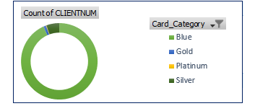
Total Pengguna Dari Jenis Tabungan
Dengan mengenali jumlah pengguna bersumber pada tipe tabungan mereka.
Suatu bank bisa membuat keputusan- keputusan marketing, contohnya semacam promosi Tipe Tabungan yang sangat banyak digunakan oleh pengguna. Menawarkan bonus- bonus bila ingin meng- upgrade ke tingkat berikutnya, dll.

Slide 3
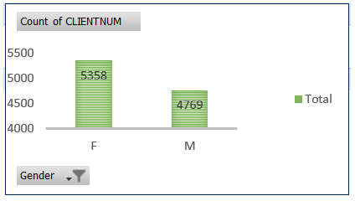
Total Pengguna Dari Jenis Kelamin
Dengan mengenali jumlah pengguna bersumber pada tipe kelamin mereka.
Bank bisa membuat penawaran spesial tipe kelamin tertentu buat mengadakan undian ataupun perihal semacamnya.

Slide 4
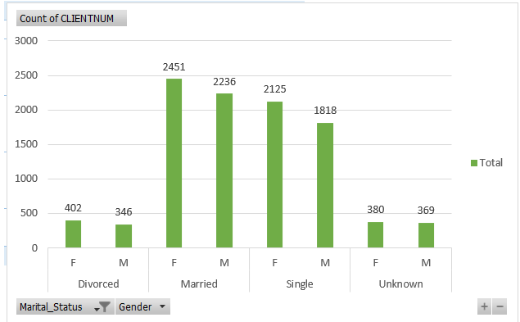
Total Pengguna Dari Status perkawinan
Dengan mengenali informasi pengguna bersumber pada status pernikahan, bank bisa memberikan program spesial semacam Kredit Tanpa Agunan(KTA) kepada pengguna yang belum menikah buat dijadikan modal menikah, mengingat sarana KTA yang fleksibel.

Slide 5
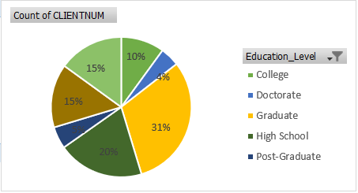
Total Pengguna Dari Status Pendidikan & Perkawinan
Bersumber pada informasi di atas bisa dikenal kalau total pengguna yang masih SMA lumayan besar ialah 20%. Suatu bank bisa mempersiapkan proposal kerja sama dengan sekolah- sekolah buat pembuatan novel tabungan buat segala siswa yang belum mempunyai novel tabungan. Pasti saja dengan penawaran- penawaran spesial yang menguntungkan seluruh pihak.

Slide 6
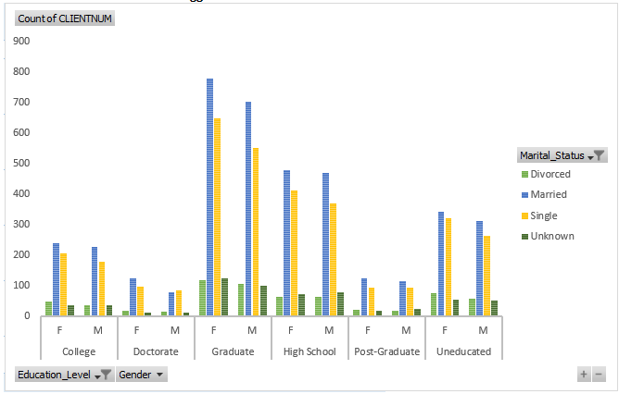
Total Pengguna Dari Status Pendidikan
Lebih mengerucut lagi, menggabungkan status pendidikan dan perkawinan dapat membantuBank dalam membuat program khusus keluarga, undian khusus keluarga, dll.

Slide 7
Sekian Terimakasih

